Slide 1

MAESTRIA INTERNACIONAL EN ADMINISTRACIÓN DE EMPRESAS; PROGRAMA INTEGRAL DE HABILIDADES MULTIPLES.
MBA
PROMOCION XXV
TEMA: ANALISIS E INTERPRETACIÓN DE LOS ESTADOS FINANCIEROS DE “ EL MEGA SUPERMERCADO” DE LA CIUDAD DE SALCEDO, DEL PERIODO 2011 HASTA EL 2014, PARA MEJORAR LOS PROCESOS DE LA GESTIÓN FINANCIERA”.
INTEGRANTES:
ING. JHON ALEXANDER CHICAIZA ALVAREZ
ING. FREDDY MOREANO SINCHIGUANO
ABRIL 2015
ESCUELA POLITÉCNICA DEL EJERCITO
DEPARTAMENTO DE CIENCIAS ECONÓMICAS, ADMINISTRATIVAS Y DE COMERCIO

Slide 2

“ANALISIS E INTERPRETACIÓN DE LOS ESTADOS FINANCIEROS DE “ EL MEGA SUPERMERCADO” DE LA CIUDAD DE SALCEDO, DEL PERIODO 2011 HASTA EL 2014, PARA MEJORAR LOS PROCESOS DE LA GESTIÓN FINANCIERA”.
“El Mega Supermercado” fue creada el 2011 en la ciudad de Salcedo empresa que se forma gracias a la visión emprendedora de una persona que cree en el desarrollo económico y comercial de su ciudad y de su gente; quién sin escatimar esfuerzos decide implementar toda una infraestructura y adquisición de una gran variedad de productos de primera necesidad”.
Ubicación:
País: Ecuador
Región: Sierra
Provincia: Cotopaxi
Cantón: Salcedo
Parroquia: San Miguel

Slide 3
OBJETIVOS DE LA EMPRESA
Proporcionar y comercializar productos de primera necesidad de calidad, variedad y a precios
competitivos.
Incrementar su gama de productos en las
diferentes líneas.
Distribuir a comerciantes minoristas
Establecer convenios institucionales para
dotación de productos.

Slide 4
FILOSOFÍA INSTITUCIONAL
Misión
Somos un supermercado de mayor trayectoria en el sector, proporcionando productos y servicios para satisfacer las necesidades de nuestros clientes, en un ambiente de confianza y familiaridad mediante un excelente servicio, precios accesibles, apoyados en tecnología actualizada, con un talento humano competente.
Visión
Ser un Supermercado modelo en la distribución y comercialización de productos de primera necesidad, con un sistema logístico de alta tecnología, reconocidos a nivel provincial y aceptado en sus zonas de influencia.
Políticas
Las políticas en una organización representan un recurso muy útil para poder representar de una manera muy explícita, aquellos principios básicos para toma de decisiones.
La empresa ve representada sus principios en las siguientes políticas:
Garantizar el cumplimiento procesos organizacionales, comerciales, y de servicio al cliente.
Promover el desarrollo del talento humano que ingrese a la organización .
Asegurar la permanencia de la organización en el mercado.
Establecer relaciones de buen entendimiento con proveedores.

Slide 5
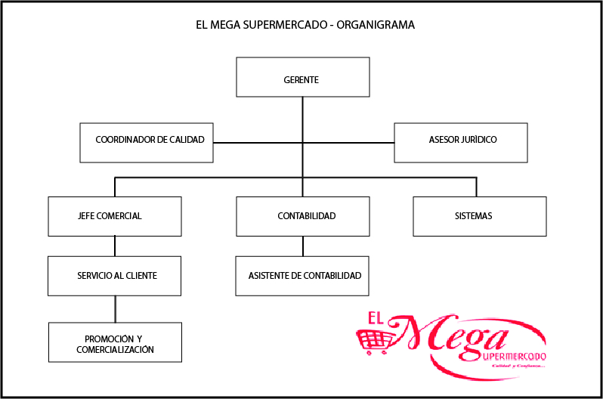
ORGANIZACIÓN ESTRUCTURAL

Slide 6
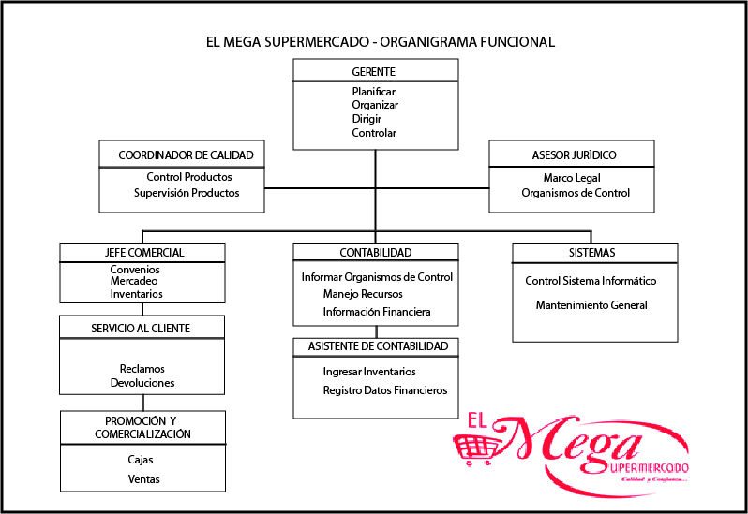
ORGANIGRAMA FUNCIONAL

Slide 7
Análisis e interpretación de los Estados Financieros 2011-2014
Objetivo General:
Realizar el Análisis e interpretación de los Estados Financieros de “EL MEGA SUPERMERCADO” de la ciudad de Salcedo, del periodo 2011 - 2014, a fin de proponer una Planificación Financiera para mejorar la Gestión
Objetivos Específicos:
  Realizar el análisis financiero, horizontal y vertical, de los años 2011 hasta el 2014.
  Conocer los principales indicadores financieros y su incidencia en la empresa.
  Conocer en qué situación financiera esta la empresa.
  Proponer un Plan Financiero en el que se incluyan objetivos y estrategias financieras.
  Desarrollar los estados financiero Pro-forma, para cinco años con la implementación de las estrategias financieras.

Slide 8
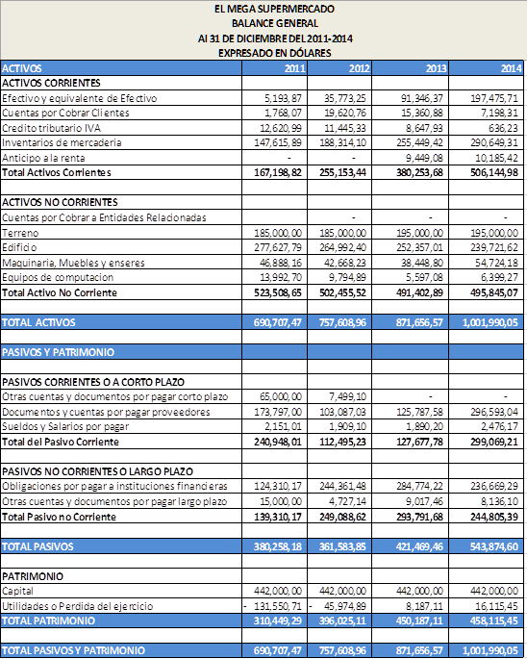
BALANCE GENERAL 2011-2014

Slide 9
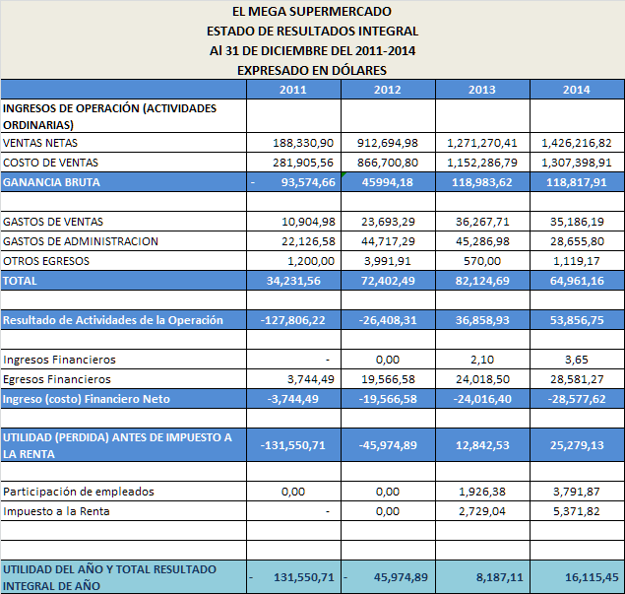
ESTADOS DE RESULTADOS AL 31 DE DICIEMBRE 2011-2014

Slide 10
Análisis vertical
El Análisis Vertical se lo conoce también como análisis estático, constituyendo una técnica que permite medir las relaciones que existe entre las diversas cifras de un solo Estado Financiero de acuerdo al grado de liquidez o del tipo de recursos que se traten.
Se determina el porcentaje de los diversos rubros del activo en relación con el activo total con el objeto de establecer el volumen de las inversiones que ha realizado la empresa lo mismo se puede efectuar con las cuentas del pasivo en relación al pasivo total y con las cuentas de patrimonio, con el objeto de conocer el grado de dependencia económica que existe entre los dueños de la empresa y sus acreedores.

Slide 11
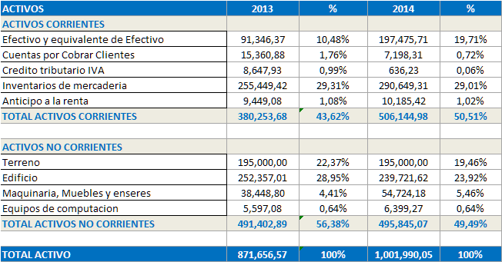
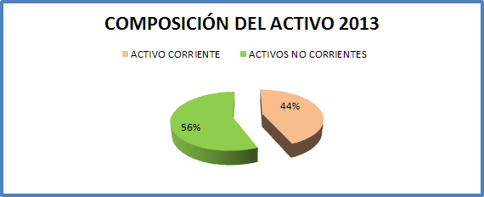
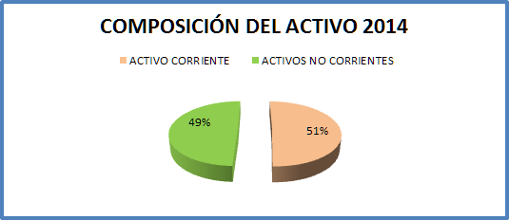
El Mega Supermercado
Análisis Vertical Balance General – Activos al 31 de Diciembre (2013-2014)

Slide 12
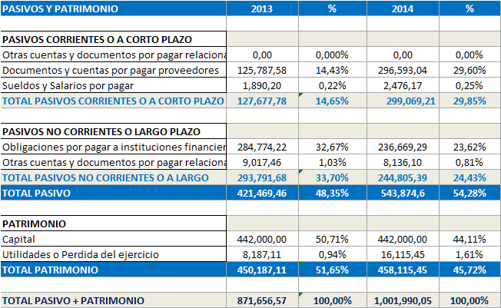
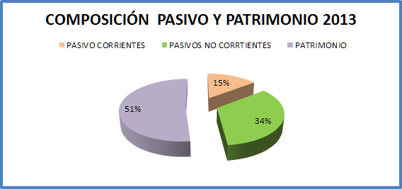
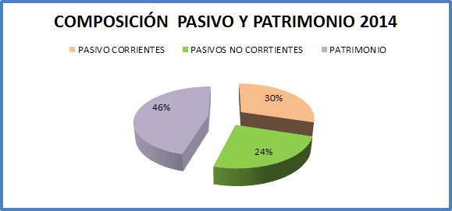
El Mega Supermercado
Análisis Vertical Balance General – Pasivos al 31 de Diciembre (2013-2014

Slide 13
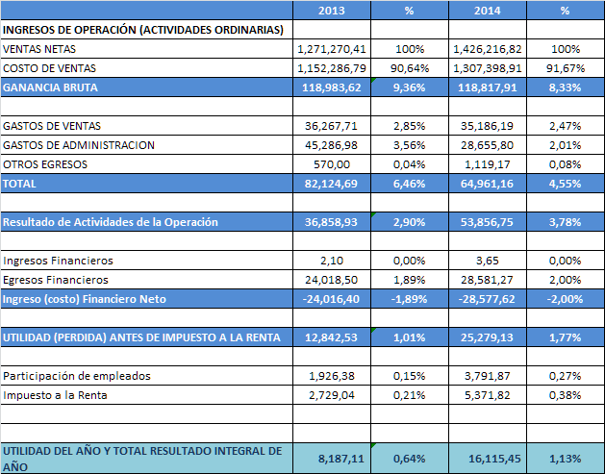
El Mega Supermercado
Análisis Vertical De los Estado De Resultados Año 2013 Y 2014

Slide 14
Análisis Horizontal Del Balance General
Estudia las relaciones entre los elementos financieros para dos juegos de estados, es decir, para los estados de fechas o períodos sucesivos. Por consiguiente, representa una comparación dinámica en el tiempo.
El análisis horizontal mediante el cálculo de porcentajes o de razones, se emplea para comparar las cifras de dos estados. Debido a que tanto las cantidades comparadas como el porcentaje o la razón se presentan en la misma fila o renglón. Este análisis es principalmente útil para revelar tendencias de los Estados Financieros y sus relaciones.

Slide 15
Análisis Horizontal Del Balance General Activos

Slide 16
Análisis Horizontal Del Balance General Pasivos

Slide 17
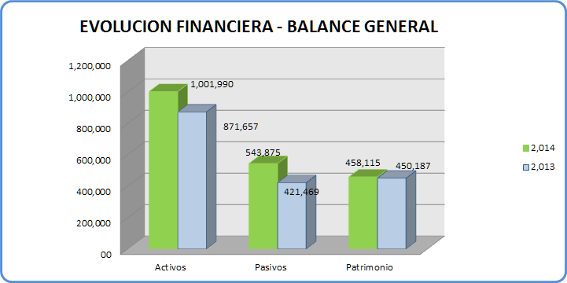
Evolución Financiera Balance General Años 2013 y 2014

Slide 18
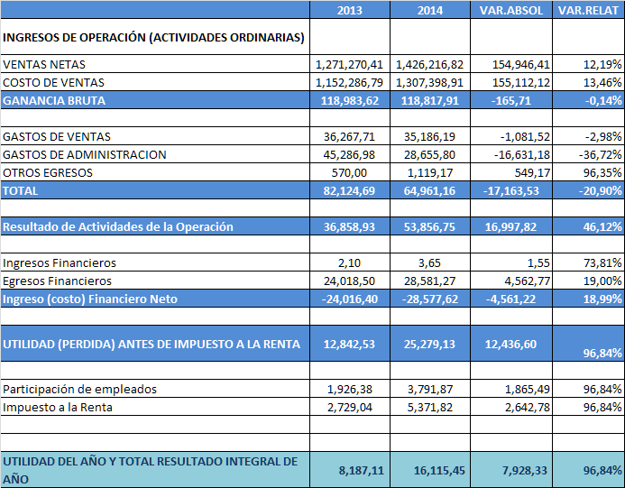
El Mega Supermercado
Análisis Horizontal de los Estado de Resultados Año 2013 Y 2014

Slide 19
CÁLCULO DE LAS RAZONES FINANCIERAS
Herramienta usada para evaluar la evolución y desempeño financiero, relacionando o dividiendo una cifra entre la otra.

Slide 20
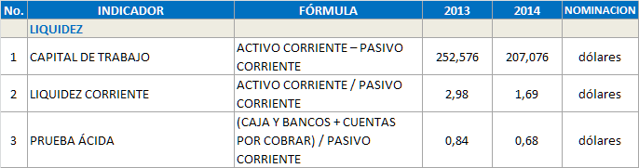
Cálculo de las Razones Financieras
Razones de Liquidez

Slide 21
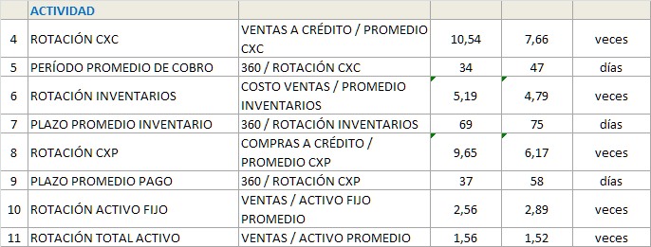
Razones de Actividad

Slide 22
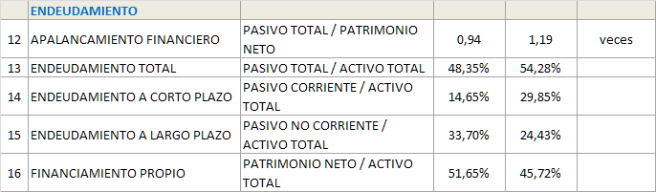
Razones de endeudamiento

Slide 23
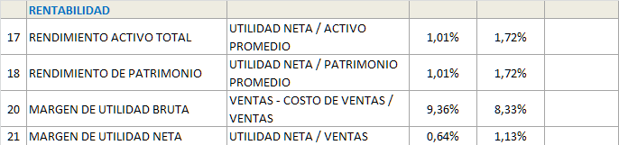
Razones de Rentabilidad

Slide 24
ANÁLISIS DE TENDENCIAS DE LOS ESTADOS FINANCIEROS DE EL MEGA SUPERMERCADO
Es un método de análisis que consiste en observar el comportamiento a través del tiempo de los diferentes rubros del Balance General y los Estados de Resultados, para detectar algunos cambios significativos que puedan tener su origen en errores, fallas administrativos.

Slide 25
Análisis de Tendencia
Balance General 2011-2014

Slide 26
Análisis de Tendencias
Estados de Resultado 2011-2014

Slide 27
DISEÑO DE UN PLAN FINANCIERO
PLANIFICACIÓN FINANCIERA
Importante herramienta para obtener un direccionamiento y control de los recursos que intervienen en el funcionamiento de la empresa como lo son el monetario, materiales y también del talento humano
El calce perfecto entre la información que arroja los resultados de los análisis de los estados financieros y la formulación de las estrategias para las diferentes áreas constituye en una ventaja competitiva.
Se tendrá mayor productividad por la distribución eficaz y efectiva de los recursos, una claridad en la formulación de los objetivos y actividades a desarrollar por la formulación de estrategias.

Slide 28
FORMULACIÓN DE LA ESTRATEGIA FINANCIERA
Misión Financiera
En una misión financiera se contemplan aquellos propósitos financieros de una organización
El Mega Supermercado es una empresa comercializadora de productos de primera necesidad con una estructura financiera sólida y sostenible en el tiempo, debido al manejo adecuado eficaz y eficiente, lo que garantiza el rendimiento y la rentabilidad de la empresa.
Visión Financiera
La visión financiera nos permitirá enrumbarnos en las acciones y actividades correctas para la sostenibilidad del modelo de negocio.
Ser una empresa comercializadora de productos de primera necesidad modelo en su gestión financiera para el año 2020 con altos índices de rentabilidad, administrando con eficiencia y eficacia todos sus recursos económicos e ingresos por ventas superiores al promedio del mercado local.
OBJETIVOS FINANCIEROS
Objetivo Financiero General
Diseñar un Plan Financiero a corto y largo plazo para el Mega Supermercado e identificar los objetivos y estrategias financieras a fin de obtener mayores niveles de rentabilidad

Slide 29
Objetivos Financieros Específicos
Aspectos Críticos | Indicador Actual | Objetivos Financieros
Costos y Gastos | Costo de Ventas | Reducir el costo de ventas al 11 % para tener un mayor margen de utilidad
Razón de Liquidez | Razón circulante y Prueba Acida | Incrementar el indicador de liquidez para cubrir necesidades de pagos en el corto plazo
Razón de Apalancamiento | Razón Deuda sobre Activo Total | Reducir el nivel de endeudamiento a largo plazo a partir del año 2017 por medio de la pre cancelación mantenida con el Banco del Pichincha
Comercialización | Ventas | Incrementar el nivel de ventas para a partir del año 2015 en un porcentaje del 12 %,
Capacidad Operativa | Capacidad Instalada | Invertir en ampliación de bodegas, remodelación del local comercial, y compra de maquinaria para el año 2019.

Slide 30
Estrategias Financieras
Las estrategias financieras son entonces las que nos permiten concretar y ejecutar los proyectos estratégicos. Son el cómo lograr y hacer realidad cada objetivo financiero y cada proyecto estratégico
Planteamiento de Estrategias Financieras
Negociación directa con los proveedores de las diferentes líneas de productos, evitando intermediarios y considerando compras de contado cuando existan promociones o atractivo costo del producto.
Reinversión de las utilidades del negocio para financiamiento propio de la empresa.
Pre cancelar la deuda establecida con el banco del pichincha con fondos propios.
Implementar una campaña de promoción masiva utilizando medios de comunicación locales, redes sociales, entre otras.
Buscar un espacio físico cercano a las instalaciones.

Slide 31
Priorización de las Estrategias Financieras
Consiste en dar una ponderación de las estrategias a fin de determinar cuáles son las más representativas para aplicarlas como prioridad de acuerdo a factores de rentabilidad. Liquidez y sostenibilidad en el tiempo.

Slide 32
Priorización de Estrategias Financieras
ESTRATEGIAS FINANCIERAS | NIVEL DE IMPORTANCIA |  |  |  | TOTAL
 | LIQUIDEZ | RENTABILIDAD | SOLIDEZ | VENTAS
Negociación directa con los proveedores de las diferentes líneas de productos, evitando intermediarios y considerando compras de contado cuando existan promociones o atractivo costo del producto | 10 | 10 | 10 | 9 | 39
Utilización de las utilidades del negocio para financiamiento propio de la empresa | 10 | 9 | 9 | 7 | 35
Pre cancelar la deuda establecida con el banco del pichincha con fondos propios | 7 | 8 | 9 | 6 | 30
Implementar una campaña de promoción masiva utilizando medios de comunicación locales, redes sociales, entre otras | 8 | 8 | 7 | 10 | 33
Buscar un espacio físico cercano a las instalaciones | 4 | 6 | 8 | 8 | 26
TOTAL |  |  |  |  | 163

Slide 33
Presupuesto de Estrategias Priorizadas
ESTRATEGIAS FINANCIERAS | RESPONSABLES | AÑO DE EJECUCIÓN | PRESUPUESTOS
Negociación directa con los proveedores de las diferentes líneas de productos, evitando intermediarios y considerando compras de contado cuando existan promociones o atractivo costo del producto | Gerencia Promoción y Comercialización | 2015 | $500,00
Reinversión de las utilidades del negocio para financiamiento propio de la empresa | Gerencia Contador | 2015 | $200,00
Pre cancelar la deuda establecida con el banco del pichincha con fondos propios | Gerencia Contador | 2017 | $250,00
Implementar una campaña de promoción masiva utilizando medios de comunicación locales, redes sociales, entre otras | Gerencia Promoción y Comercialización | 2015 | $1800,00
TOTAL |  |  | $2250,00

Slide 34
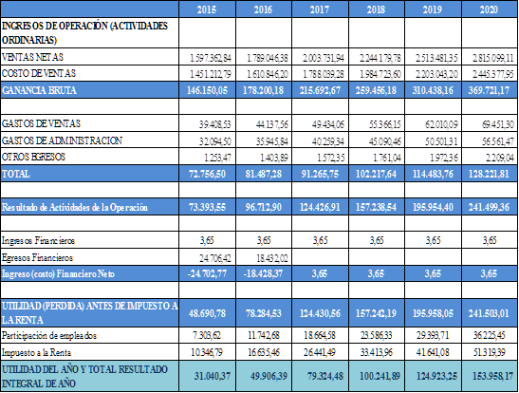
Balances del Estado de Resultados Proyectado

Slide 35
Balance General Proyectado

Slide 36
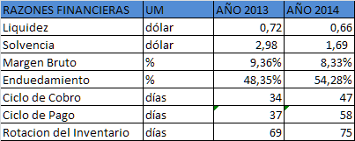
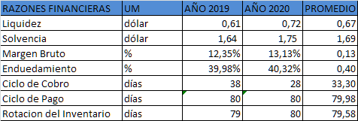
Comparación de Razones Financieras

Slide 37
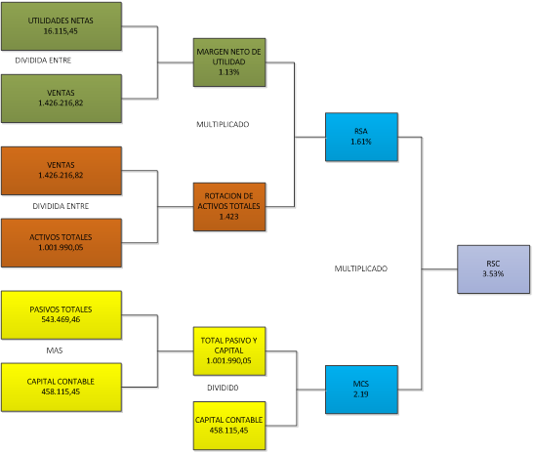
MÉTODO DUPONT ( Comparación Años 2014 y 2020)
Año 2014

Slide 38
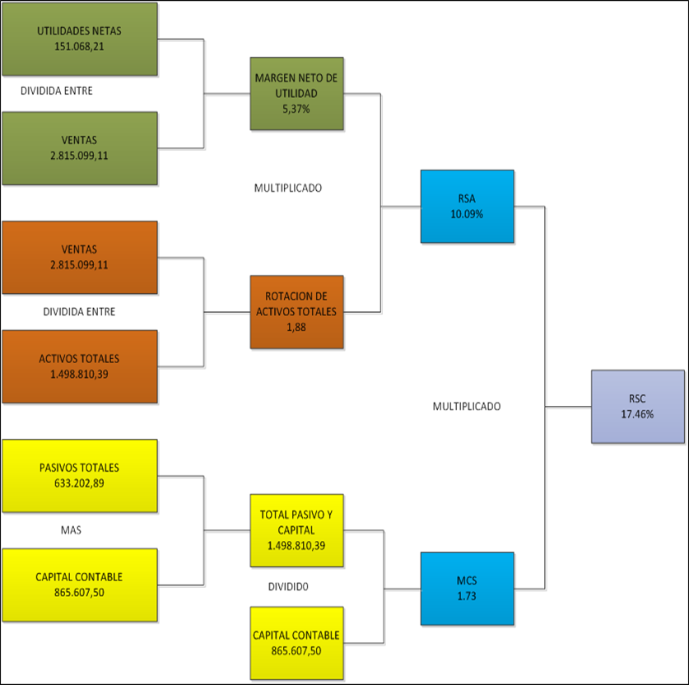
MÉTODO DUPONT ( Comparación Años 2014 y 2020)
Año 2014

Slide 39
CONCLUSIONES:
Los Activos no corrientes tienen mayor representatividad del total de los activos con un 56 % y los pasivos no corrientes un 54 %. Situación que cambia para el 2014. En el análisis Horizontal se determinó que nuestros activos se incrementaron en un 14,05% del año 2014 frente al 2013 y los pasivos y patrimonio, se incrementó en un 29,04% de los años antes mencionados.
Por medio de las razones financieras se puede determinar que los indicadores de un año se caracterizan por poseer cifras no muy alentadoras en términos de rendimiento pero con un aceptable nivel de solvencia.
.
La empresa en general posee altos niveles de endeudamiento lo que repercute en el resto de las actividades financieras y de hecho influye en el normal desenvolvimiento de las operaciones requeridas para el normal funcionamiento del negocio.

Slide 40
CONCLUSIONES:
Se desarrollo un plan financiero donde se determinen los objetivos y estrategias requeridas para mejorar su situación inicial
Con la elaboración de los estados financieros pro forma se podrán evidenciar los efectos de las estrategias aplicadas que darán como resultado el mejoramiento continuo en sus indicadores

Slide 41
RECOMENDACIONES:
Se recomienda que la empresa aplique en el modelo de negocios, el plan financiero propuesto en el presente trabajo, mismo que guiará de una mejor manera al uso y control de los recursos.
Al tratarse de una empresa unipersonal se tenga un mayor control y registro de los egresos y gastos ocasionados por el mismo, ya que de esta forma se maximiza los esfuerzos por cumplir los objetivos propuestos y se minimiza los gastos innecesarios.
Para la implementación de ventas a crédito se recomienda a la empresa reforzar sus políticas en condiciones y tiempos así como la de revisión del record crediticio de un cliente en un buró especializado.
Realizar un diagnóstico financiero en donde se evalué constantemente los avances o retardos en la implementación de estrategias para un correcto control de las mismas.

